Slide 1
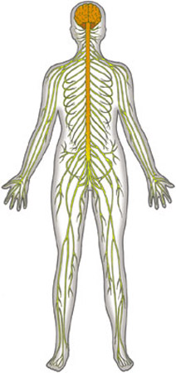
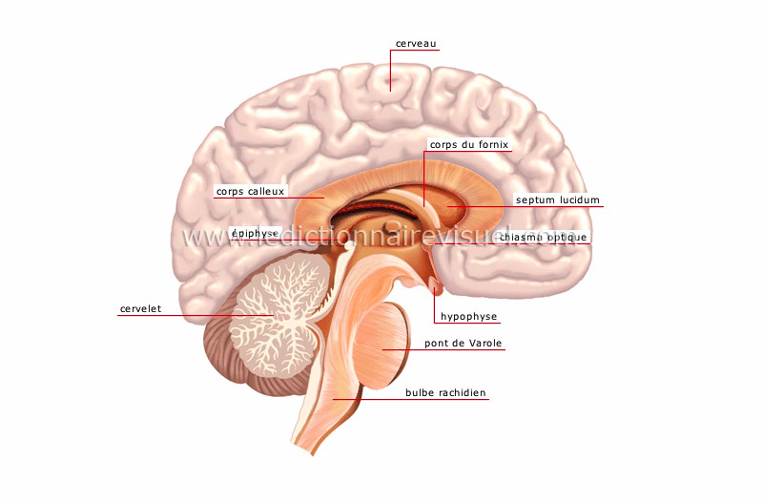
Le système nerveux

Slide 2
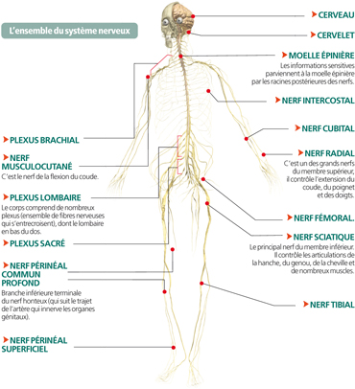
Le système nerveux
le système nerveux contrôle et coordonne toutes les parties du corps.
Il se divise en 2 parties:
système nerveux central (cerveau et moelle épinière)
système nerveux périphérique (les nerfs)

Slide 3
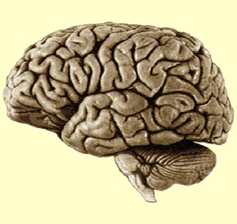
Les organes du système nerveux
Moelle épinière
Cerveau
nerfs

Slide 4
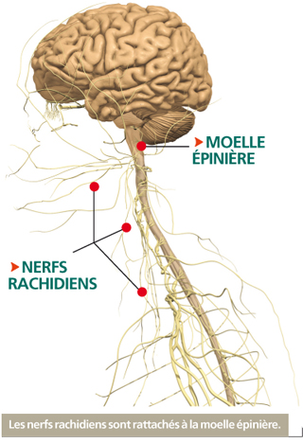
Le système nerveux centrale
reçoit les informations qui lui sont transmises via les nerfs par les organes des sens et les récepteurs sensitifs. Il les analyse et les interprète en fonction d’une multitude d’informations qui proviennent de l’extérieur (une distance à franchir, des dangers ou des obstacles, etc.), mais aussi de ce que nous sommes (nos motivations, notre expérience, notre mémoire, nos apprentissage, etc.). Ce traitement de l’information aboutit à une réponse motrice qui est transmise aux muscles, aux glandes et aux organes.

Slide 5
Le système nerveux centrale
C’est un processus qui peut être volontaire et conscient (je prends la main de mon enfant pour traverser une rue ») ou automatique et inconscient (les fréquences cardiaques et respiratoires augmentent lorsque l’on fait du sport, car les muscles ont besoin de plus d’oxygène.)

